Slide 1
P-M Curve

Slide 2
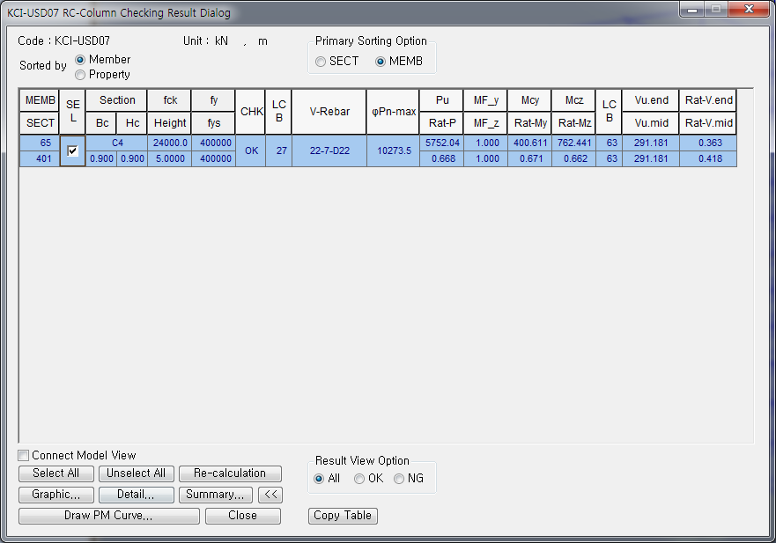
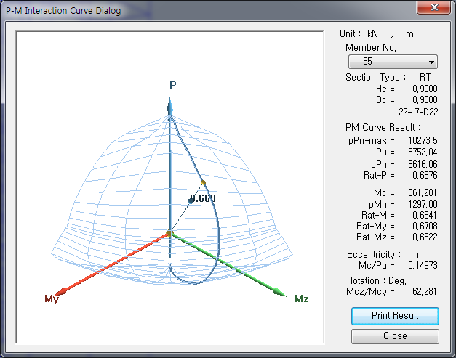
RC column result dialog
2
이 버튼을 누르면 다음 페이지에서처럼 회전각별
P-M curve 데이터를 확인하실 수 있습니다.

Slide 3
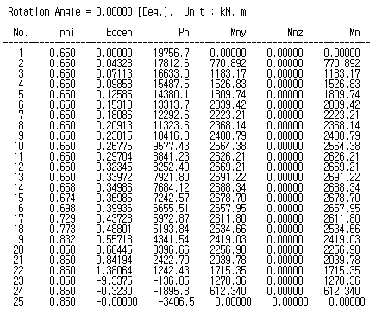
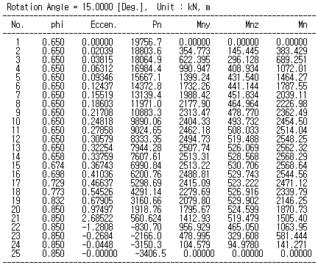
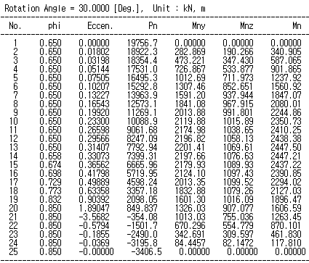
P-M Curve data by rotation angle
3

Slide 4
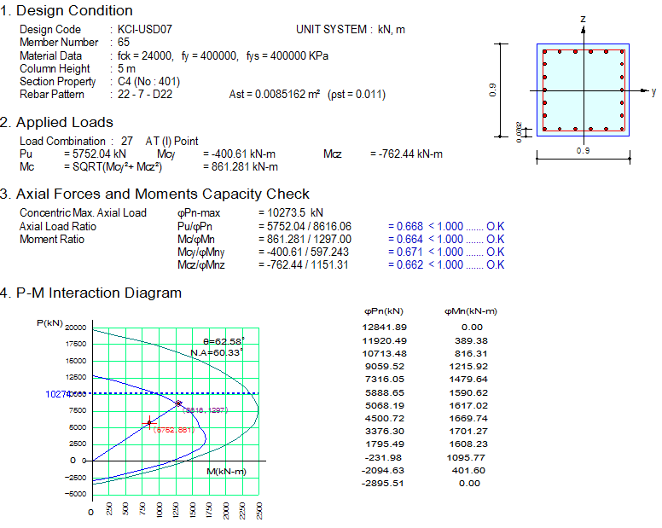
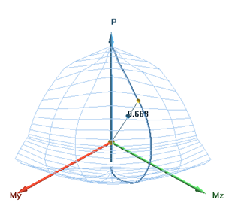
P-M Curve in graphic output
4
Applied Loads의 부재력에 대응하는
P-M Curve Data 입니다.

